Slide 1
Maturin模块拆分

Slide 2
“拆分模块”？
先不考虑 OS 整体的模块化，而是把一些较独立的功能变成 kernel 外的 rust crate，方便扩展和其他 OS 学习挪用
选择模块的基准？
通用的、大部分OS都需要造一遍的轮子
比较独立
目前缺少比较好的实现

Slide 3
项目进程
分析独立、可拆分的模块
分工拆分模块，保持交流
孙迅：负责epoll、poll、select模块的拆分
闭浩扬：负责设计拆分一个内存区间管理模块
为模块编写独立的文档和测试
合并代码，合并后的OS通过所有拆分前的测例和应用测试

Slide 4
内存区间管理结构 RangeActionMap

Slide 5
内存区间管理模块
主要分三层实现：
上层MemorySet：向上连接TCB和syscall模块，跟页表是一对一的关系。类似 rCore-Tutorial 的 MemorySet，zCore的 vmar
中层 RangeActionMap：一个维护区间的新数据结构
下层 VmArea：维护一段同权限的连续虚拟页。类似 rCore-Tutorial 的 MapArea，zCore的 vmo
主要目标：
设计数据结构 RangeActionMap，在上下层改尽量少的接口，留出尽量大的扩展空间

Slide 6
区间管理需要的接口
mmap FIXED
mmap ANYWHERE
munmap
mprotect
RangeMap目前的语义

Slide 7
args: usize
trait Segment
ShrinkToLeft() ModifyLeft()
ShrinkToRight() ModifyRight()
SplitAndRemoveMiddle()
ModifyMiddle()
trait Segment:
由用户提供实现，表示“相同访问权限的一段虚拟内存”
包含三个必须实现的方法和六个可选方法
args 是每次操作额外传的参数，目前是传一个 usize 表示页表物理页地址
使用下面接口提供默认实现，也可覆盖
fn remove(&mut self, args);
fn split(&mut self, pos, args);
fn modify(&mut self, new_flag, args);
调用者提供

Slide 8
下层可选的action
Trait 里提供一个默认的组合操作，但也可以重新实现提高效率
接口 | 语义 | 默认操作
ShrinkToLeft | 右半边区间被 unmap并删除 | Split + Remove
ShrinkToRight | 左半边区间被 unmap并删除 | Split + Remove
SplitAndRemoveMiddle | 中间一段区间被unmap并删除，留下左右半边区间 | Split + Split + Remove
ModifyLeft | 区间被切分，同时左半边区间修改控制权限 | Split + Modify
ModifyRight | 区间被切分，同时右半边区间修改控制权限 | Split + Modify
ModifyMiddle | 区间被切成三段，修改中间一段的控制权限 | Split + Split + Modify

Slide 9
struct RangeArea
<SegmentType: Segment>
RangeArea：
判断区间与区间相交的每一种情况，将增删改查请求对应到 Segment 中的九个接口
start: usize,
end: usize,
segment: SegmentType
调用者提供

Slide 10
RangeActionMap
RangeActionMap对外：
主要提供固定位置mmap、不定位置mmap、munmap、 mprotect 接口，
以及查找、迭代器、Debug等辅助功能
args: usize
segments:
BTreeMap<…,RangeArea<…>>
RangeArea
start: usize,
end: usize,
segment: SegmentType
RangeActionMap内部：
维护BTreeMap：
把全局区间操作细分到单个区间上
内部使用BTreeMap维护区间，但在不定位置mmap的情况下复杂度不是最优的，可以替换。
调用者提供

Slide 11
为什么不用 RangeMap
RangeMap 只是跟内存区间管理“比较像”，但对于直接拿来用帮助不大
操作的语义
下层操作
提出数据结构 RangeActionMap
上层数据结构 MemorySet，管理(内核的或一个用户程序的)页表和对应的所有段
下层数据结构 VmArea，管理一段区间、handle部分PageFault、对接后端文件(区间操作或msync时)

Slide 12
可能的效率问题
内部维护区间的数据结构
目前使用 std 提供的 BTreeMap，个别情况不是最优
额外传参
目前对下层每次操作额外传一个 usize 作为页表物理页地址
Split 默认实现的效率损失
只要用户提供的接口没有效率损失，这个结构就没有效率损失，并且尽量减少用户自己的损失
下面详述

Slide 13
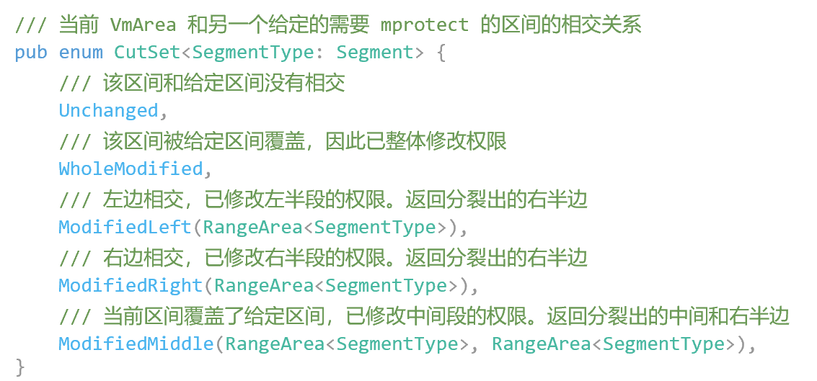
Split 的细节
因为不能假设用户提供的 SegmentType 在”删除自己，提供两个分两列新区间”时是否有效率损失，
所以切分时，永远是“修改自己，返回右半边”，而不是分成两个区间。

Slide 14
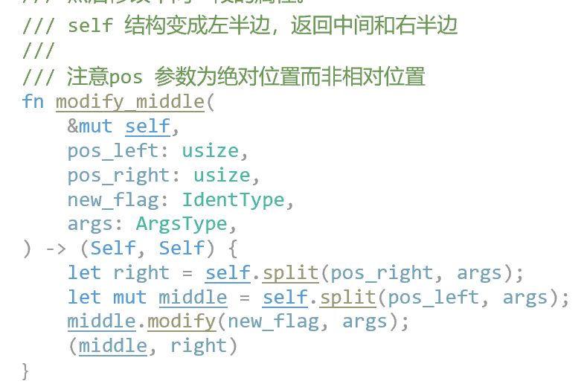
Split 的细节
拆成三段的默认实现是先拆右半边再拆中间。
因为split会拆出右半边，所以先拆右边可以避免它被折腾两次（假设Segment内部会维护“区间”形式的一组结构，如vec，它的拆分是O(拆出区间大小)的）

Slide 15
将模块接入内核所做的修改
代码演示

Slide 16
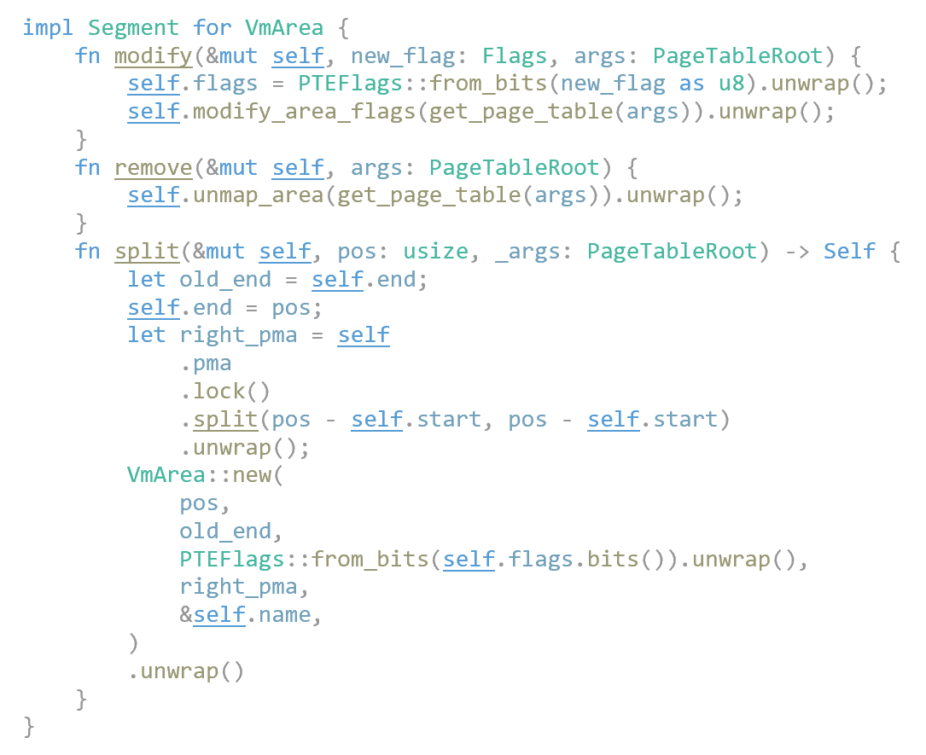
下层区间

Slide 17
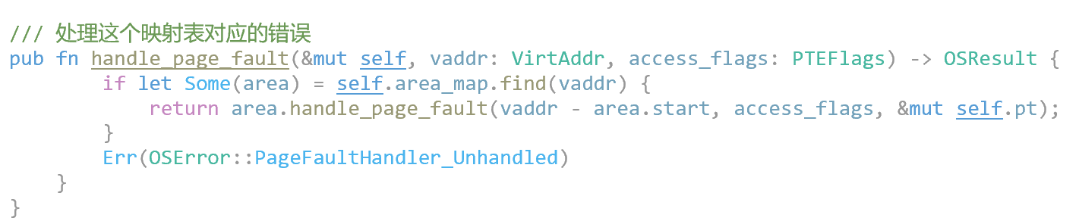
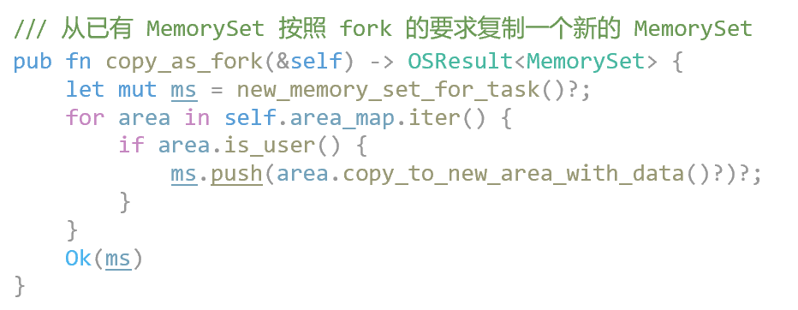
上层MemorySet
提供的接口可以直接使用，单还有其他辅助功能：

Slide 18
epoll、poll、select 模块化

Slide 19
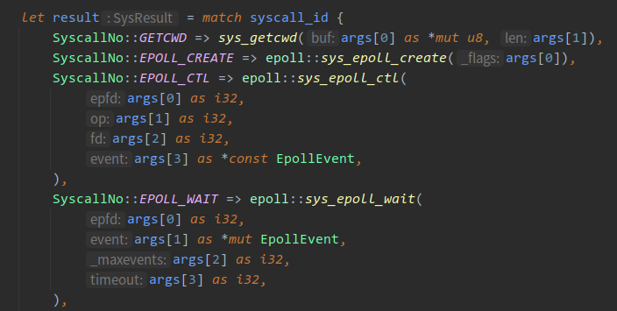
epoll、poll、select 模块化
将相关系统调用的实现拆分为独立的模块
在内核中直接调用实现好的接口即可
sys_epoll_create
sys_epoll_ctl
sys_epoll_wait
sys_ppoll
sys_pselect6

Slide 20
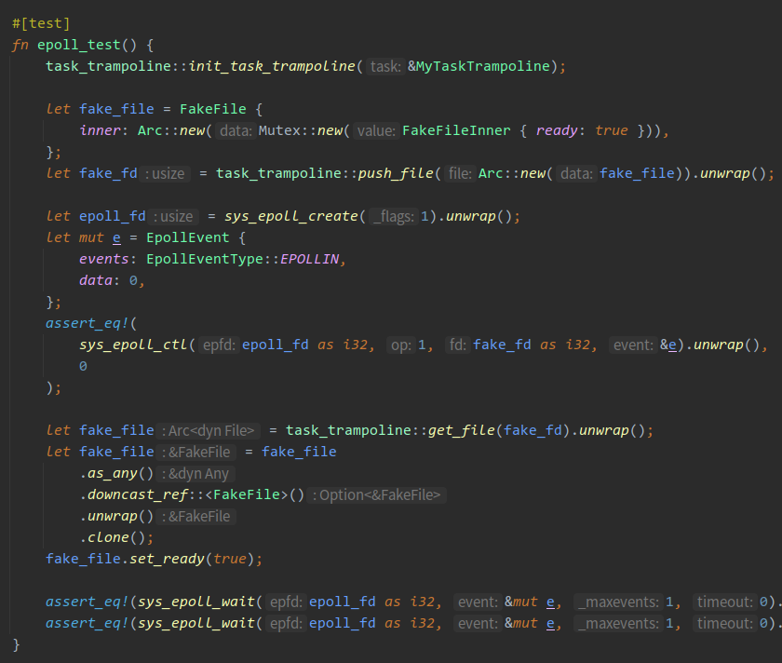
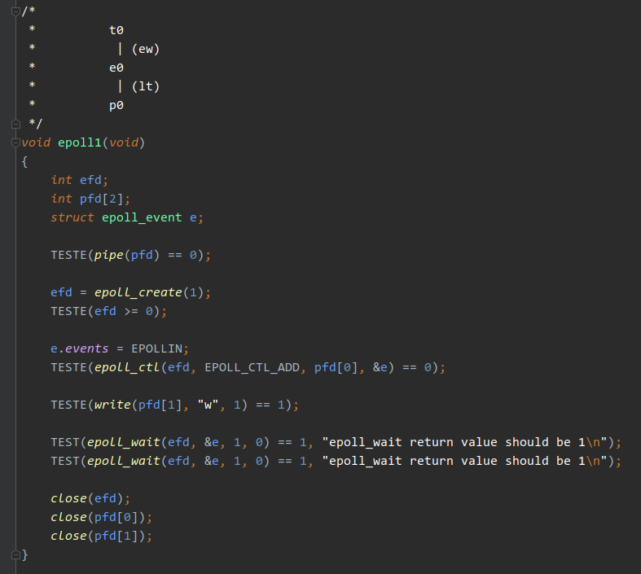
epoll 模块单元测试与用户态测试

Slide 21
副产品
bitset：pselect 用到了 ShadowBitset
syscall：将系统调用错误号 ErrorNo 提出来
timer：时间相关接口，顺带把与时间有关的系统调用提了出来
task-trampoline：让外部模块能够调用内核中 task 相关接口
base-file：提取了 trait File 的基本公共接口

Slide 22
task-trampoline：外部模块与内核的桥梁
外部模块如何调用内核方法？
epoll_create 需要向内核中添加文件实例
epoll_ctl、epoll_wait 需要从内核中获取文件实例
引入一个跳板模块，将内核方法传给跳板模块
外部模块通过跳板模块访问内核方法
task-trampoline
kernel
epoll

Slide 23
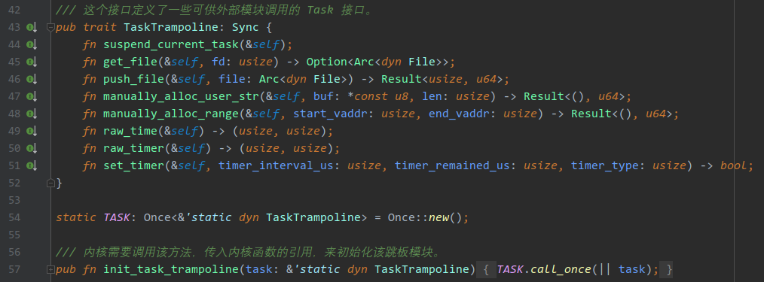
task-trampoline 与内核
crate task-trampoline

Slide 24
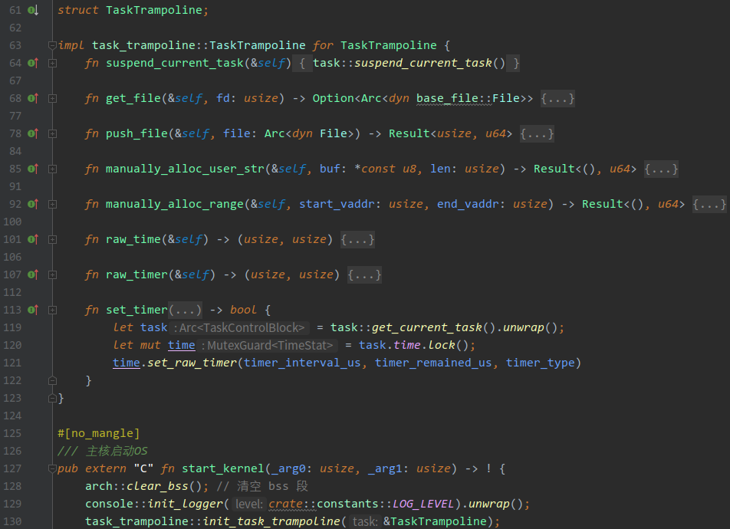
task-trampoline 与内核
kernel

Slide 25
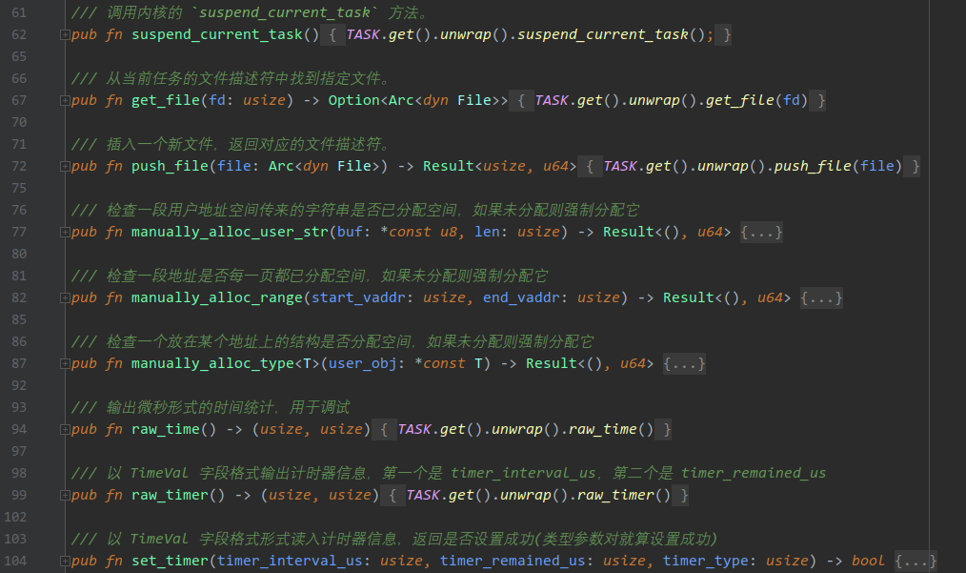
task-trampoline 与外部模块
crate task-trampoline

Slide 26
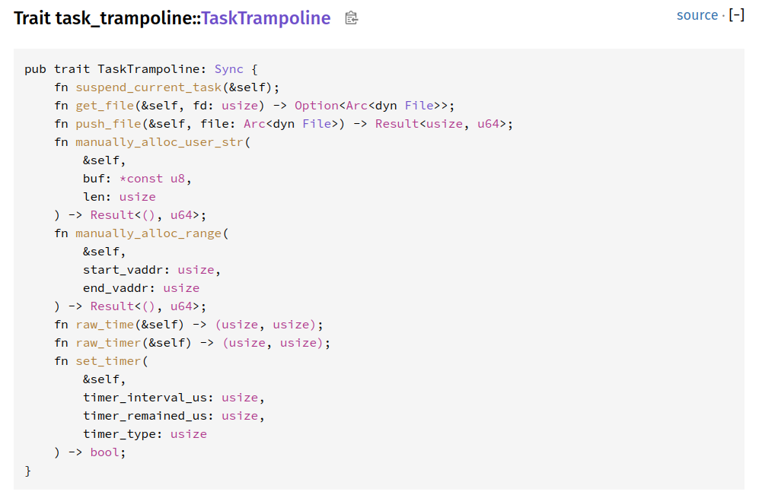
task-trampoline：不同内核实现的兼容层

Slide 27
task-trampoline：不同内核实现的兼容层
task-trampoline 的意义在于，内核的实现可能多种多样，但只要实现了这些公共接口，就能认为它们在模块化层面是兼容的
内核视角：自主决定实现细节，只需满足公共接口
模块视角：通过公共接口约定，访问内核中的方法
因此 task-trampoline 是内核与外部模块之间的“协议”

Slide 28
附：相关模块文档链接
epoll: https://scpointer.github.io/maturin/epoll/index.html
poll: https://scpointer.github.io/maturin/poll/index.html
select: https://scpointer.github.io/maturin/select/index.html
task-trampoline: https://scpointer.github.io/maturin/task_trampoline/index.html
timer: https://scpointer.github.io/maturin/timer/index.html
bitset: https://scpointer.github.io/maturin/bitset/index.html
syscall: https://scpointer.github.io/maturin/syscall/index.html
base-file: https://scpointer.github.io/maturin/base_file/index.html

